Slide 1
MAESTRÍA EN ENERGÍAS RENOVABLES II
“CARACTERIZACIÓN DE LOS DESECHOS ORGÁNICOS DEL CAMAL DE GUAYAQUIL”
AUTORES:
ARELLANO ARROBA CAMILO DAVID
CALLE CAÑIZARES JAIME ALFREDO
DIRECTOR: ING. REINALDO DELGADO, PhD.
OPONENTE: ING. JOSÉ GUASUMBA, MSc.
2014

Slide 2
TEMAS
INTRODUCCIÓN
MÉTODOS
ANÁLISIS DE RESULTADOS
CONCLUSIONES

Slide 3
INTRODUCCIÓN
El objetivo principal de esta investigación consiste en determinar la combinación óptima para producir la mayor cantidad de biogás mediante la biodigestión anaeróbica, utilizando los desechos orgánicos del camal de Guayaquil.
Obtener el tiempo de producción de las pruebas.
Definir la eficiencia de producción.

Slide 4
Estrategias
Estudio del arte:
Tecnología empleada: biodigestión anaeróbica
Tipos de digestor: batch
Ambiente de biodigestión: Mesofílico
Requerimientos: incubadora térmica, características de las muestras, desarrollo de equipos
Novedad: empleo de sangre del camal
Toma de muestra del camal

Slide 5
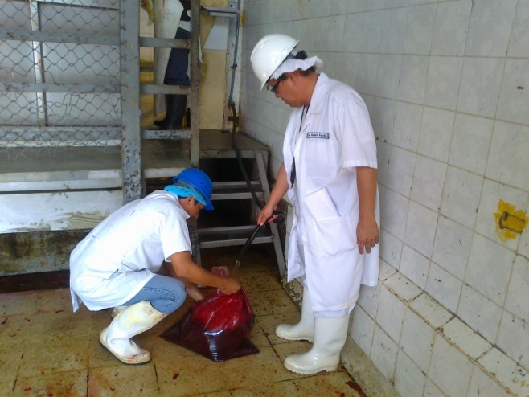
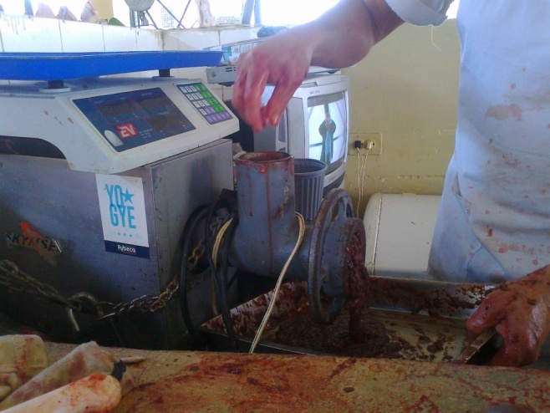
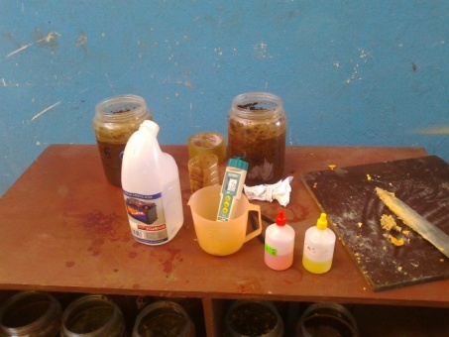
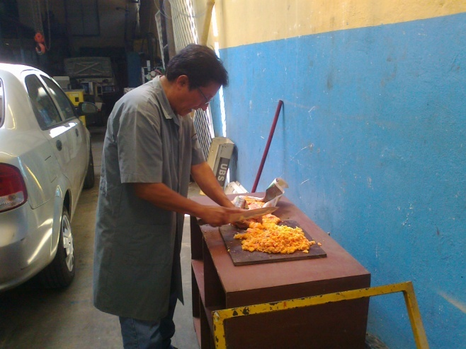
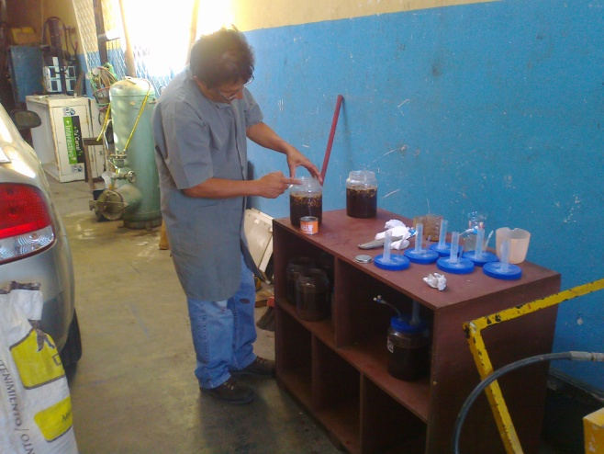
Toma de muestra y preparación

Slide 6
METODOLOGÍA
Análisis de laboratorio y determinación de datos
Ensayos realizados | Unidad | Hígado | Sangre | Excremento
pH | -- | 6,15 | 7,19 | 6,9**
Carbohidratos | % | 5,64 | 0,91 | --
Grasa Total | % | 3,45 | 0,056 | 3,80*
Proteínas | % | 18,24 | 13,92 | 10,10*
Humedad | % | 71,06 | 84,23 | 70,00*
Cenizas | % | 1,61 | 0,88 | 2,69*
Sólidos Totales | % | 28,94 | 15,77 | 30,0*
Sólidos Volátiles** | % | 60,84 | 30,97 | 40,93
Sólidos Fijos** | % | 25,50 | 15,00 | 19,00
Carbón | % | -- | 42,93* | 13,40*
Hidrógeno | % | -- | 6,55* | 1,76*
Oxígeno | % | -- | 21,63* | 11,45*
Nitrógeno | % | -- | 11,73* | 0,62*

Slide 7
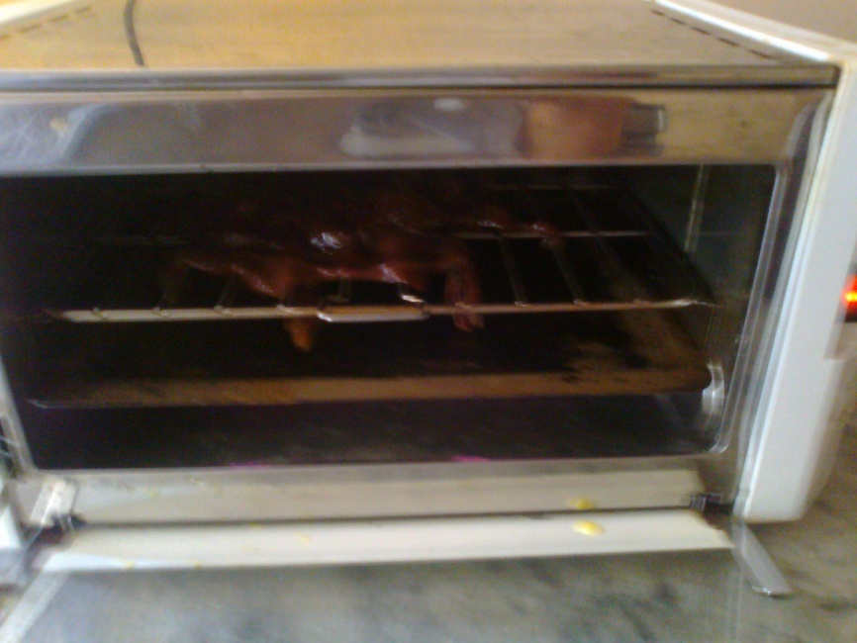
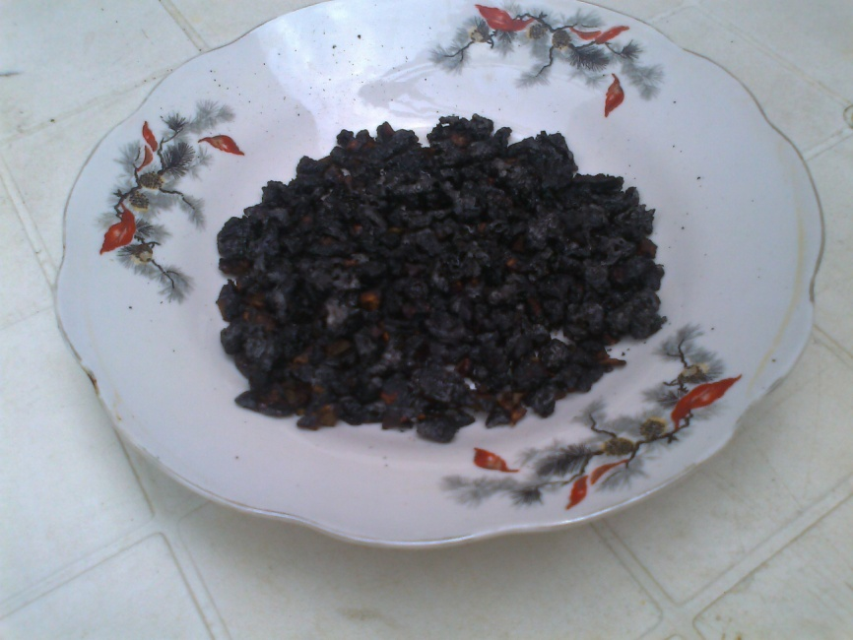
Los valores de sólidos volátiles SV (correspondiente a los sólidos volátiles de base seca) se los calcularon mediante la fórmula:
PS: Peso obtenido al calentar el peso con humedad durante 4 horas a 105 ºC.
PC : Peso obtenido al calentar el PS durante 4 horas a 550 ºC.

Slide 8
Biodigestor
1
Llave de escape de biogás
Campana volumétrica para medir biogás
Contenedor con agua
Botella de plástico de 2 litros
Mezcla desechos orgánicos
2
3
4
5
Embase de plástico de 2 litros
Sellado con pegamento
Todos los embases fueron sometidos a 100 kPa para determinar fugas.
Se comprobó el funcionamiento del medidor volumétrico

Slide 9
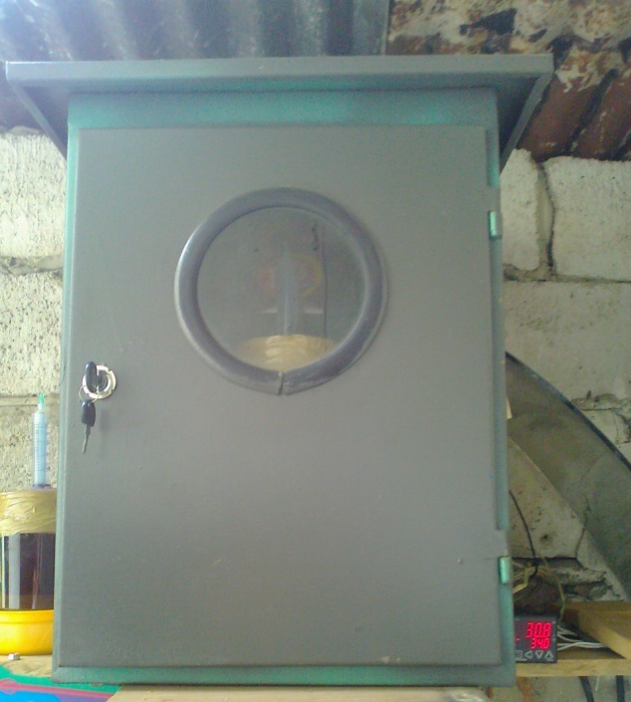
Incubadora térmica
La incubadora se la fabricó con estructura metálica con dimensiones de 40x33x54 cm.
Forrada de un aislamiento térmico fibromadera.
Uso de controlador de temperatura.

Slide 10
Sistema de medición de biogás
VAL_01
VAL_02
DEP_03
DEP_02
DEP_01

Slide 11
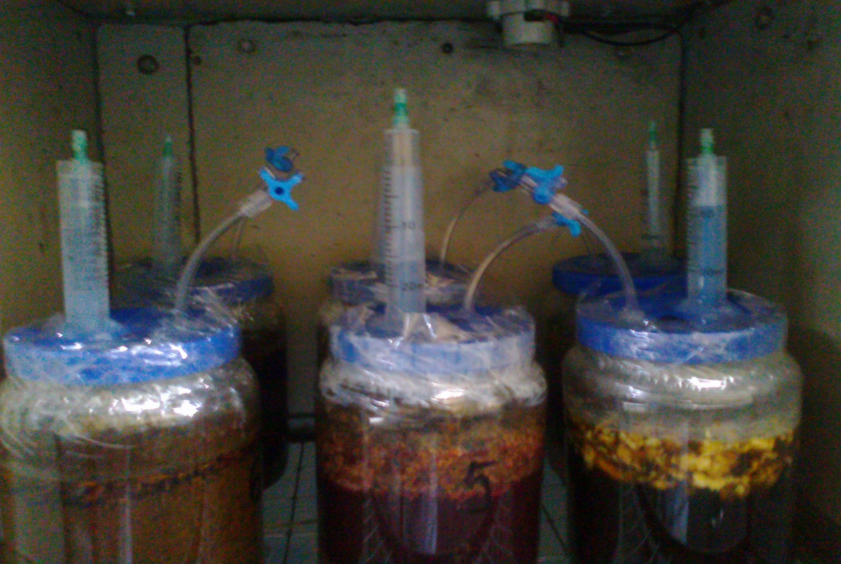
Proceso

Slide 12
Mezcla de las seis pruebas
Prueba | ST Purines [gr] | ST Grasas [gr] | ST Sangre [gr] | ST Hígado [gr] | Total de Agua | Mezcla Total [gr]
P1 | 100 | - | - | 100 | 1.400 | 1.600
P2 | 50 | - | 50 | - | 1.500 | 1.600
P3 | 50 | - | - | 100 | 1.450 | 1.600
P4 | 50 | 50 | - | - | 1.500 | 1.600
P5 | 30 | - | 50 | 70 | 1.450 | 1.600
P6 | 600 | - | - | - | 1.000 | 1.600

Slide 13
RESULTADOS
Prueba | ST [gr] | %ST | %H | SV [gr] | pH Inicio | pH Final
P1 | 200,00 | 12,50 | 87,50 | 117,80 | 6,7 | 7,5
P2 | 100,00 | 6,25 | 93,75 | 37,95 | 7,2 | 7,0
P3 | 150,00 | 9,38 | 90,63 | 97,30 | 7,8 | 7,3
P4 | 100,00 | 6,25 | 93,75 | 52,90 | 6,8 | 5,7
P5 | 150,00 | 9,38 | 90,63 | 83,57 | 7,0 | 7,0
P6 | 600,00 | 37,50 | 62,50 | 245,56 | 7,4 | 7,5

Slide 14
Producción promedio de biogás
Producción promedio total de biogás de las seis pruebas
Producción promedio volumétrico diario de biogás de las seis pruebas

Slide 15
ANÁLISIS
Prueba | SV [g] | % H | Días de producción | Biogás [cm³] | Eficiencia [cm³∙gSV⁻¹]
1 | 117,80 | 87,50 | 13 | 120,7 | 1,02
2 | 37,95 | 93,75 | 22 | 245,2 | 6,46
3 | 97,30 | 90,63 | 11 | 53,7 | 0,55
4 | 52,90 | 93,75 | 15 | 146,0 | 2,76
5 | 83,57 | 90,63 | 13 | 166,0 | 1,99
6 | 245,56 | 62,50 | 13 | 219,3 | 0,89

Slide 16
CONCLUSIONES
La producción de biogás se la obtiene a los primeros días del proceso de digestión, entre el 4to y 5to día, tomando como referencia el gráfico de la producción acumulativa y considerando a partir del 10% de la producción cuando llega a la fase estacionaria del crecimiento bacteriano.
El tiempo de producción (tiempo hasta cuando se detiene la producción de biogás) en cinco Pruebas, excluyendo la Prueba 3, representa un periodo de 13 a 22 días, lo que implica un promedio de 17,5 días.
La mejor producción se logró en el producto con sangre P2. En la curva diaria se observa que tiene una alta velocidad de producción, lo que se entiende como un nivel apropiado de nitrógeno en la mezcla. Al emplear sangre en el proceso se obtuvo mayor tiempo de producción (22 días). Además, con la mezcla P2 se consiguió la mejor eficiencia de producción (6,46 cm³∙gSV⁻¹).

Slide 17
CONCLUSIONES
La diferencia de componentes de desechos orgánicos presentan diferencias significativas en la producción de biogás, valores de 53,7 cm³ a 245,2 cm³ (cuatro veces más). De la misma manera se presentan diferencias en la eficiencia de producción en relación a la cantidad de sólidos volátiles empleado: 0,55 a 6,46 cm³∙gSV⁻¹.
Un factor que originó inconvenientes se debió a que la masa de grasa no estuvo debidamente disuelta para servir de alimentos a las bacterias. Es difícil conseguir esto ya que la grasa tiende a formar una costra en la superficie del sustrato.
La combinación óptima consistirá, para esta investigación, en mezclas con el mismo porcentaje de sólidos totales de sangre y excremento, como fue el caso de la Prueba 2; con una humedad de alrededor del 90%, y con el pH un poco mayor a 7,0. Todo esto da a entender que existe una tendencia al aumento de la producción de biogás empleando sangre en el sustrato.

Slide 18
GRACIAS POR SU ATENCIÓN

